Slide 1
Trouve ton artisan
Diaporama qui présente mon projet du nom de « trouve ton artisant »

Slide 2
🔹 Introduction
Bonjour,
Je vais vous présenter mon projet intitulé « Trouve ton artisan », que j’ai réalisé dans le cadre de ma formation de Développeur Web et Web Mobile.
L’objectif de ce projet est de proposer une plateforme web permettant aux utilisateurs de trouver facilement des artisans ou des entreprises locales, classés par domaine d’activité, de consulter leurs informations détaillées et de les contacter directement via le site.
Ce projet m’a permis de mettre en pratique l’ensemble des compétences front-end et back-end, ainsi que des notions d’architecture, de sécurité, de SEO et de qualité logicielle.

Slide 3
🔹 Contexte et besoins
Le besoin principal était de créer un site :
simple d’utilisation,
accessible sur ordinateur et mobile,
capable de gérer des données dynamiques,
et structuré de façon professionnelle.
Les utilisateurs doivent pouvoir :
rechercher un artisan par catégorie ou par nom,
consulter une fiche détaillée,
et envoyer un message de contact.
Du côté technique, le site devait être :
évolutif,
maintenable,
et découplé entre le frontend et le backend.

Slide 4
🔹 Fonctionnalités principales
Le site propose plusieurs fonctionnalités clés.
Tout d’abord, l’utilisateur peut naviguer par catégorie d’artisanat : bâtiment, services, fabrication ou alimentation.
Chaque catégorie affiche uniquement les artisans correspondants, récupérés depuis l’API.
Ensuite, la page d’accueil met en avant les trois artisans les mieux notés du mois, ce qui permet de valoriser les professionnels les plus appréciés.
Une barre de recherche intelligente est accessible sur toutes les pages.
Elle permet soit de rediriger vers une catégorie, soit d’accéder directement à la fiche d’un artisan en tapant son nom.
Chaque artisan possède une fiche détaillée, avec :
son nom,
sa spécialité,
sa ville,
une note affichée sous forme d’étoiles,
une description,
et éventuellement un lien vers son site web.
Un formulaire de contact est intégré à cette fiche, permettant à l’utilisateur d’envoyer un message.
Une confirmation immédiate est affichée après l’envoi.
Enfin, le site gère correctement les erreurs, avec une page “Not Found”, et intègre une optimisation SEO grâce à des balises dynamiques.

Slide 5
🔹 Architecture technique
Le projet est basé sur une architecture full-stack, divisée en deux parties indépendantes.
Le Frontend
Le Backend
Les deux sont basés sur des maquettes Figma, un Diagramme UML et une architecture précise pour avoir une mise en page cohérente et propre pour tous types d’utilisateurs (ordinateur, tablette et mobile).

Slide 6
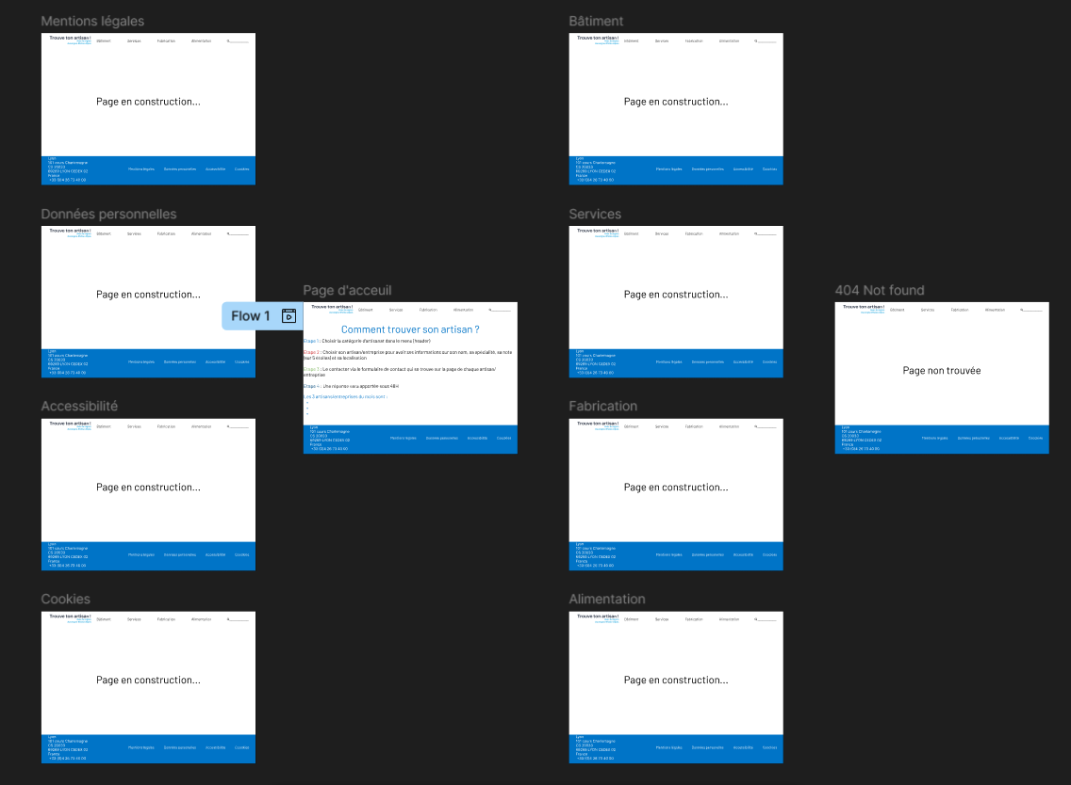
Maquettes figma ordinateur

Slide 7
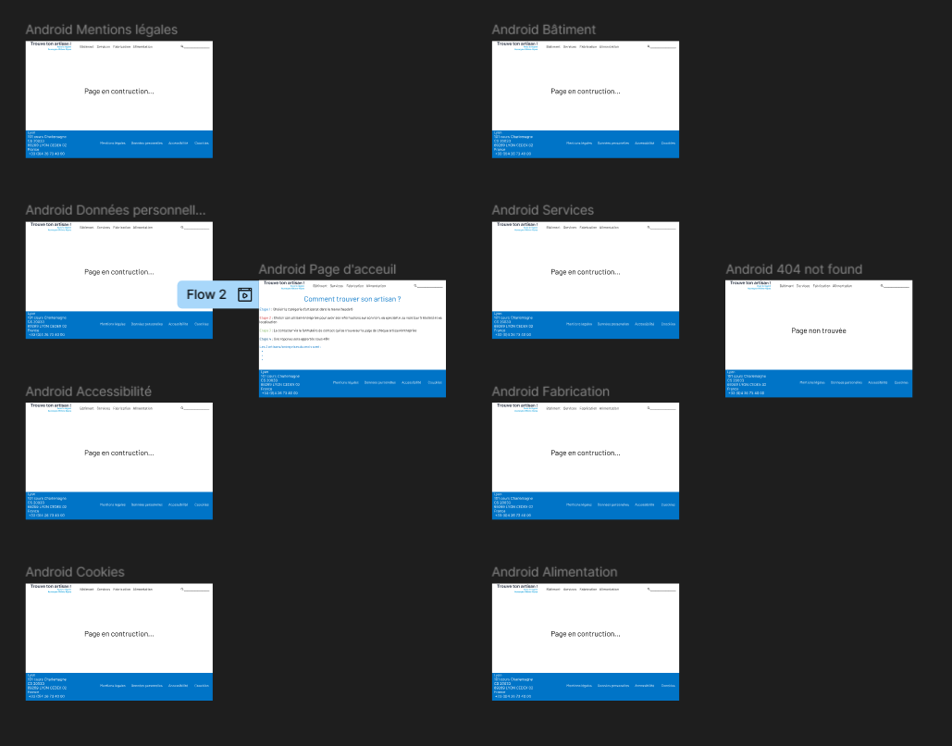
Maquette figma tablette

Slide 8
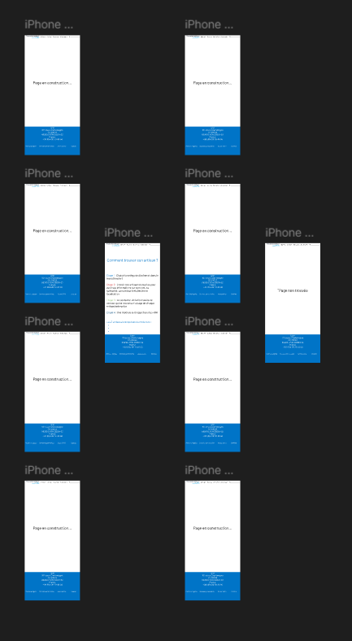
Maquette mobile

Slide 9
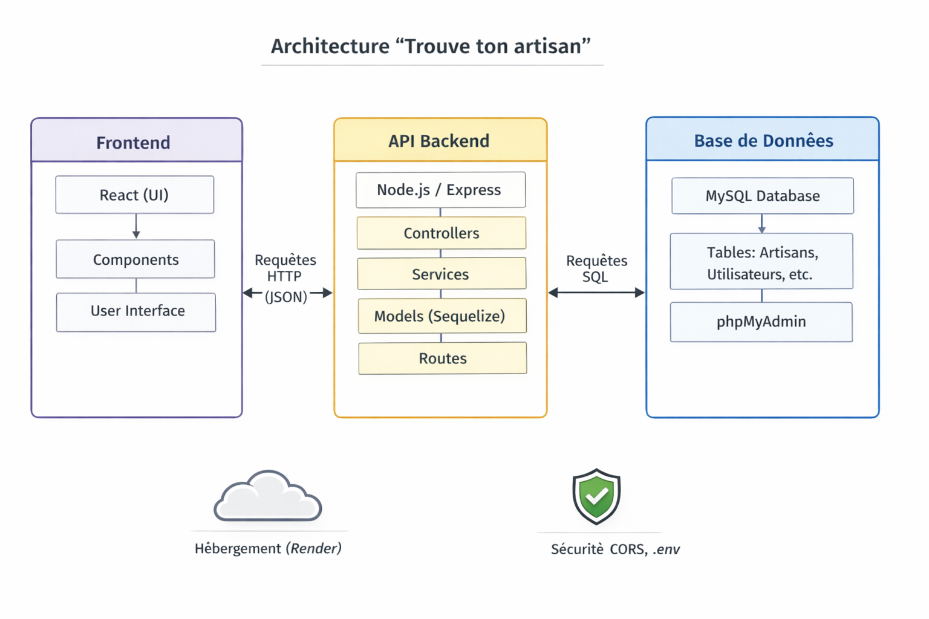
Diagramme uml

Slide 10
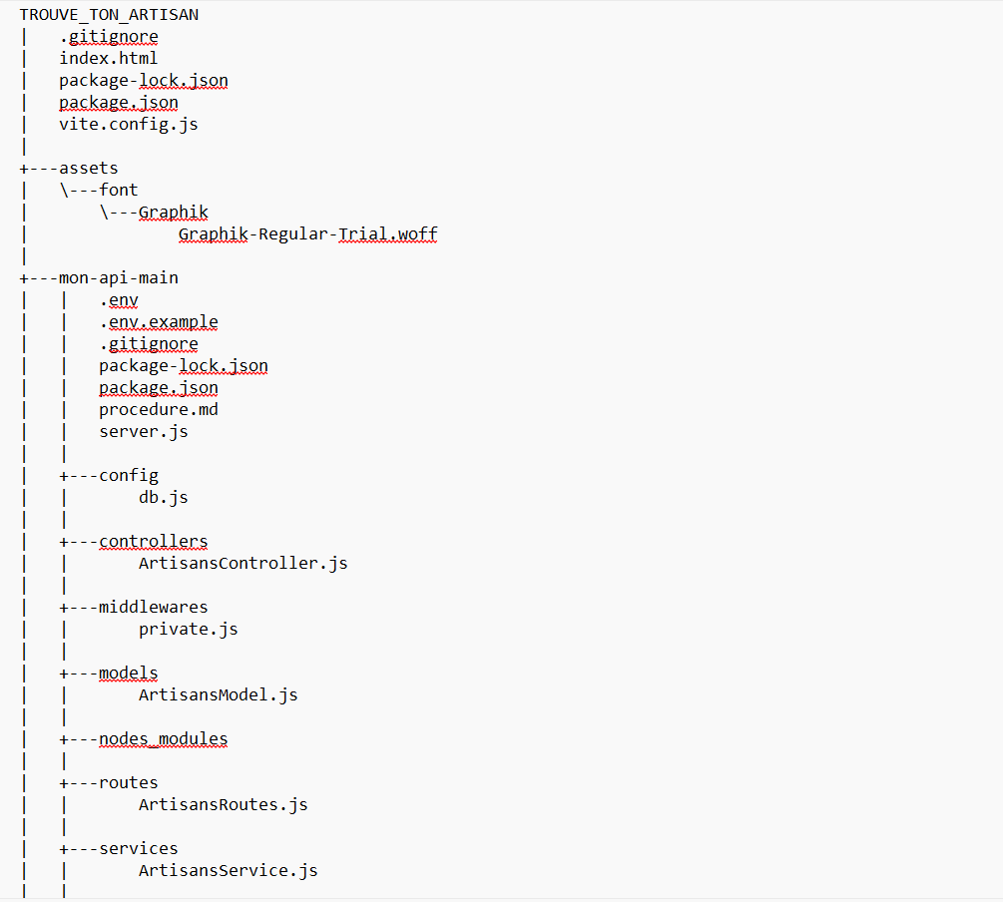
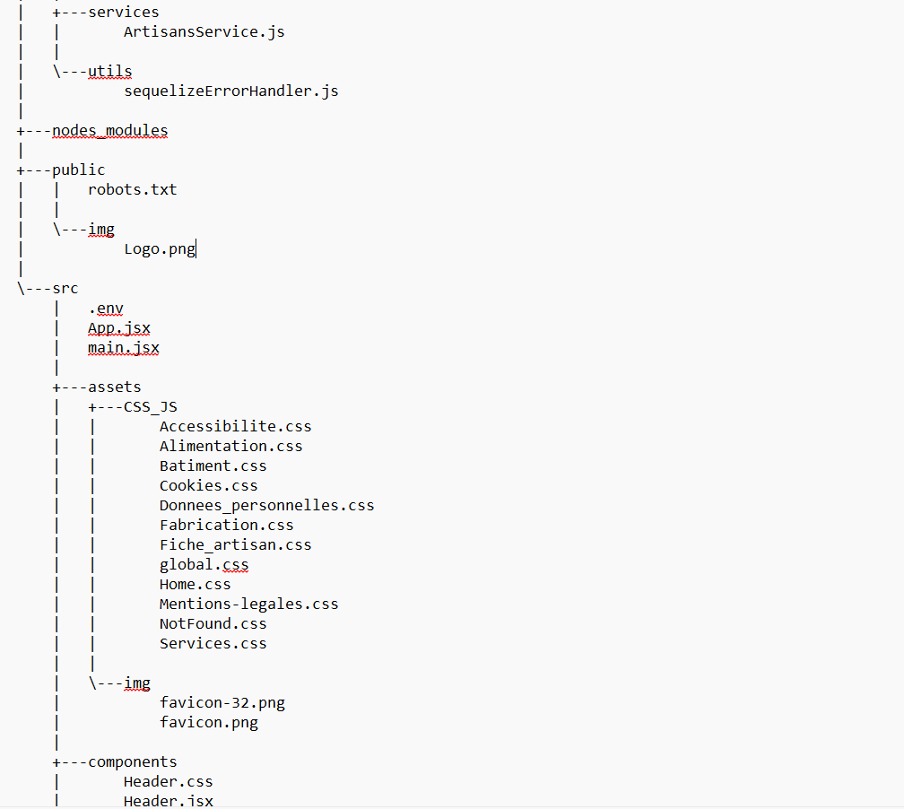
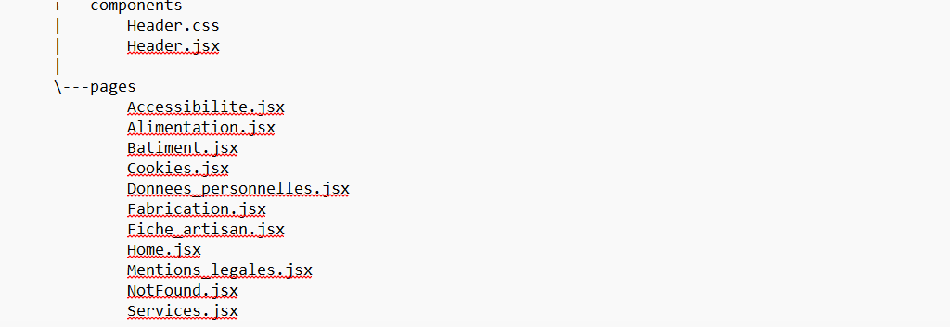
Architecture du projet

Slide 11
Frontend
Le frontend est développé avec React, en utilisant :
des composants fonctionnels,
les hooks useState, useEffect et useNavigate,
React Router pour la navigation,
React Helmet pour le référencement naturel.
Le projet est construit avec Vite, ce qui permet un démarrage rapide et une compilation optimisée.
L’interface est responsive grâce à Bootstrap 5, et les icônes sont gérées avec React Icons.
Toutes les communications avec le serveur se font via des appels HTTP à une API REST.

Slide 12
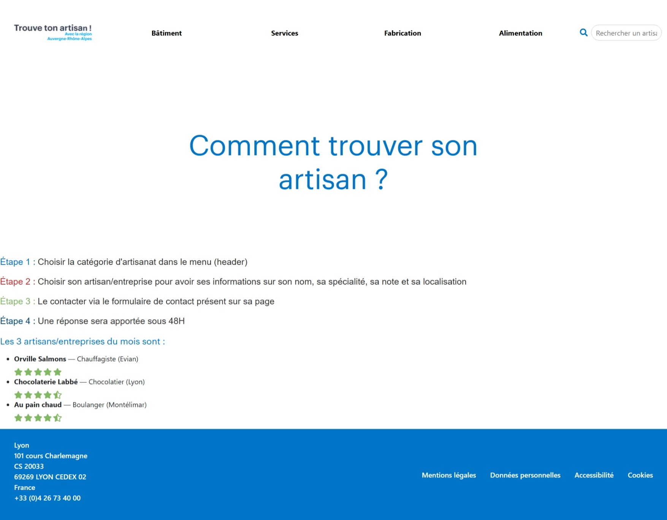
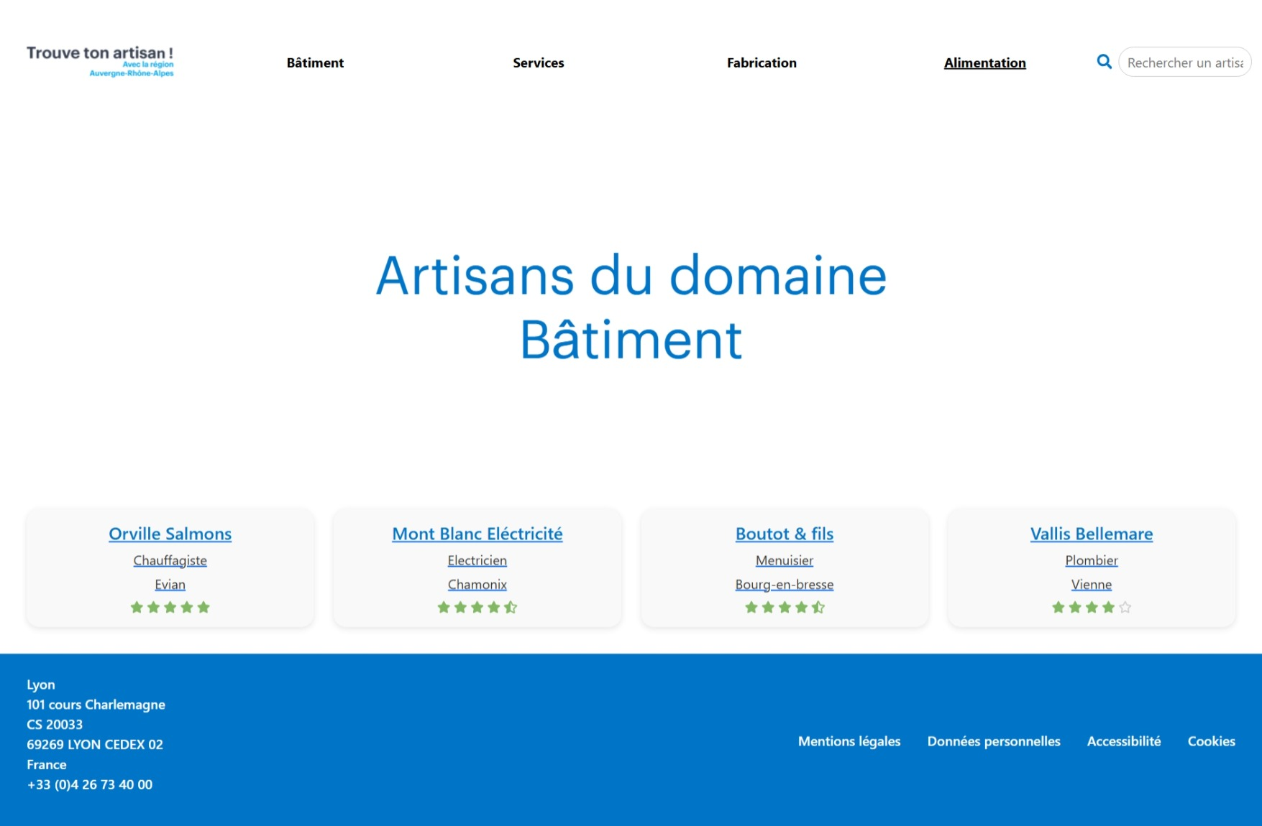
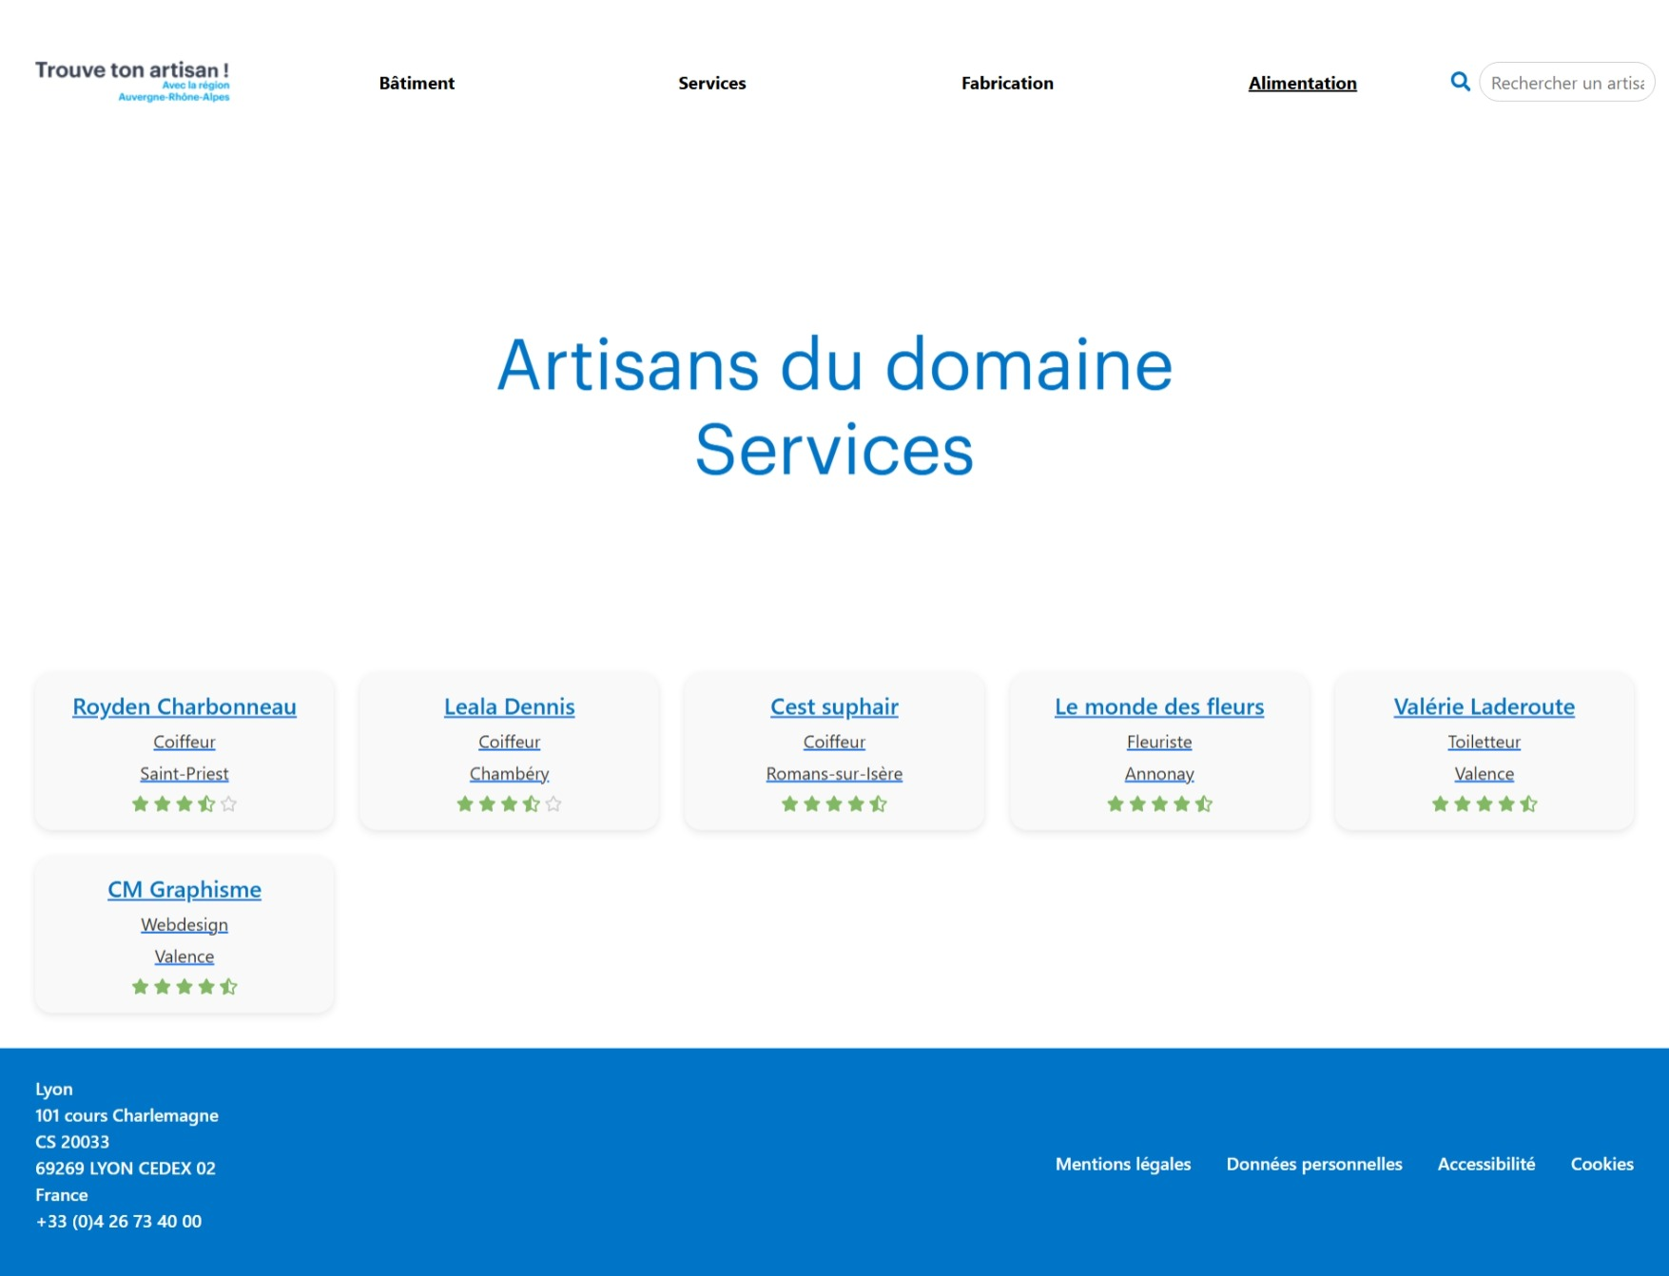
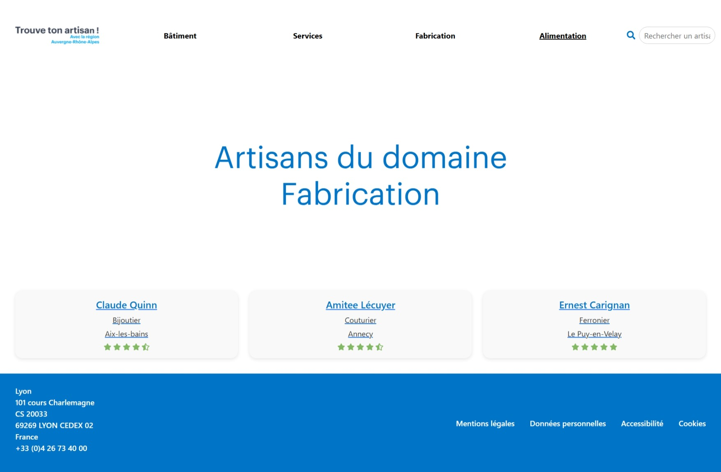
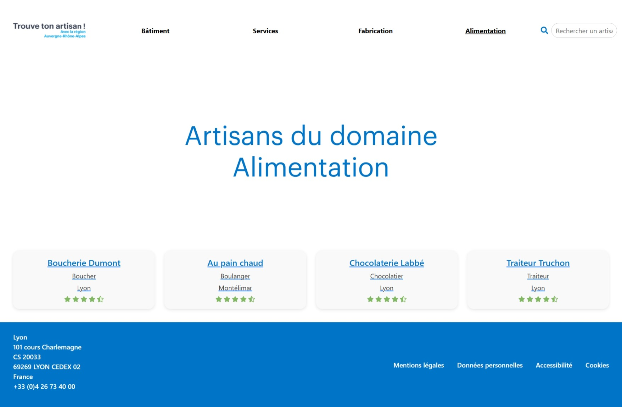
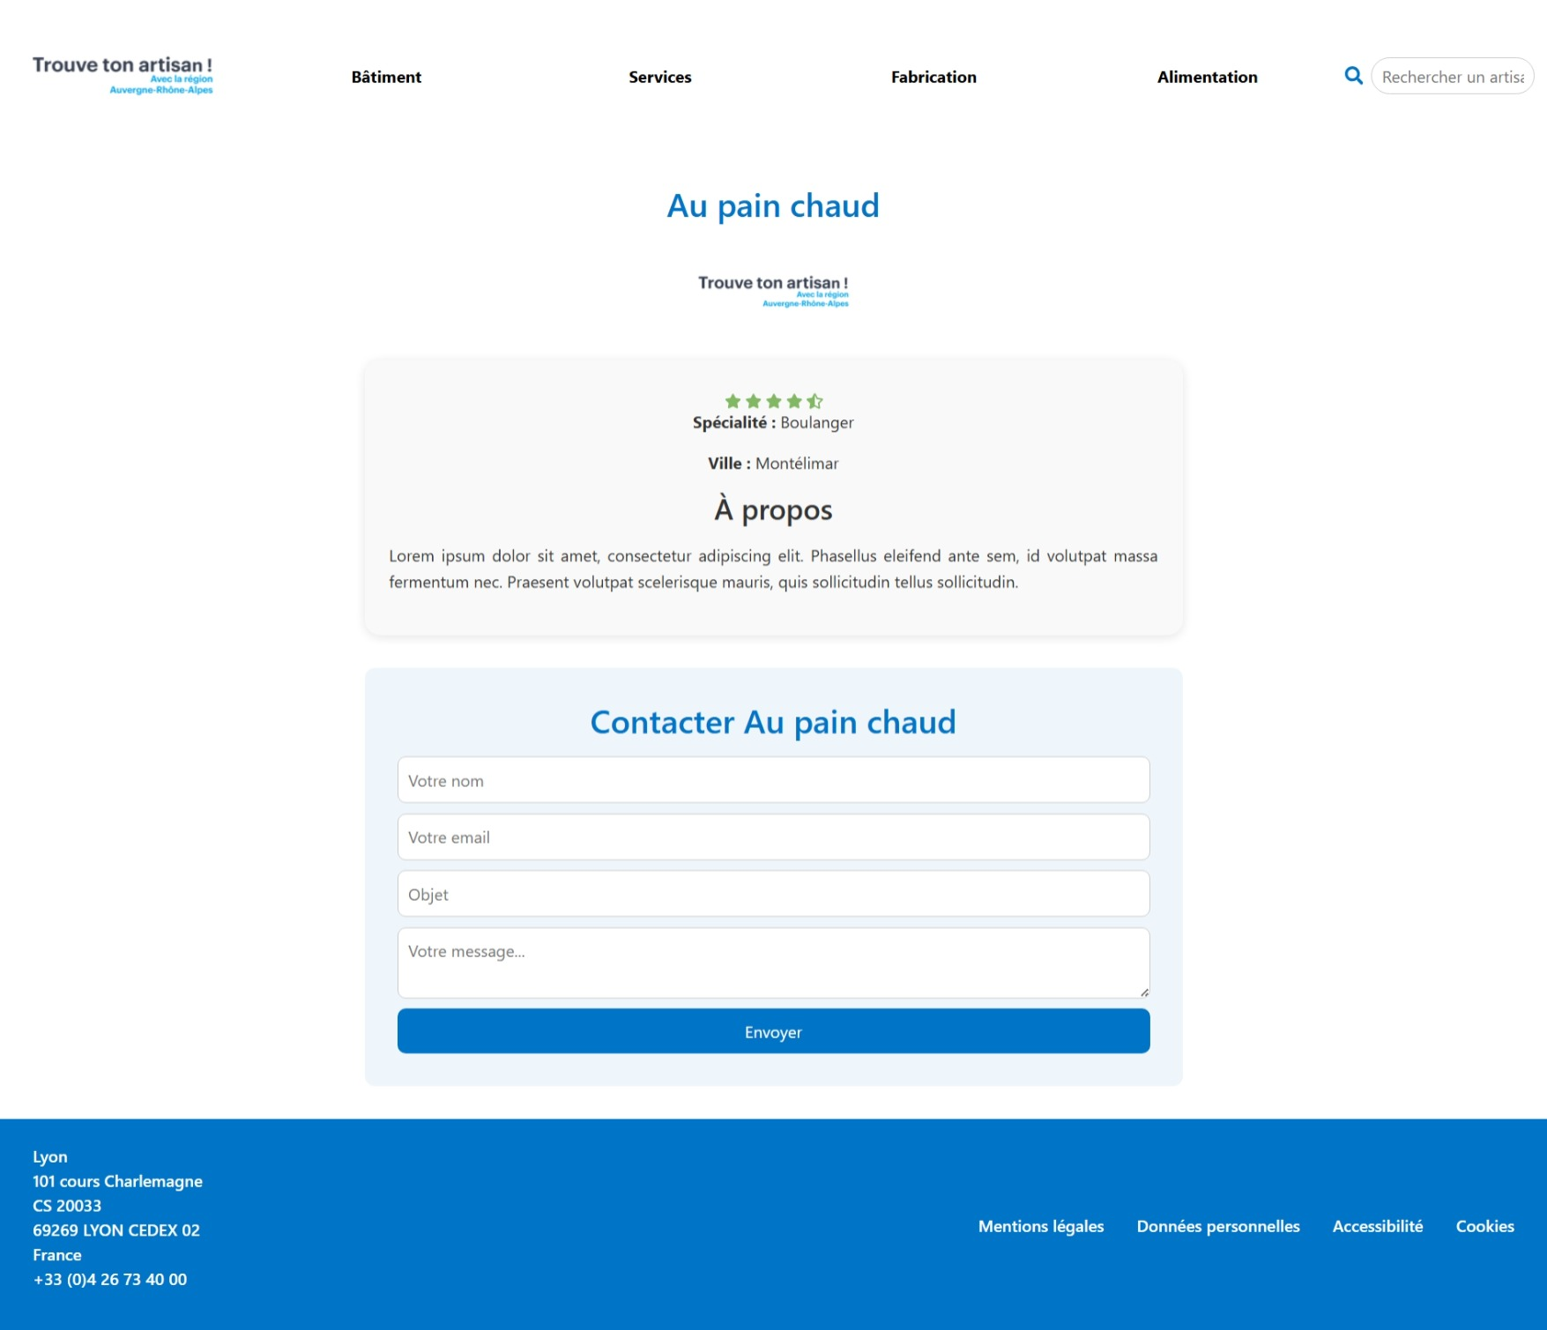


Image du site en ligne

Slide 13
Backend
Le backend est développé avec Node.js et Express.
Il repose sur une architecture en couches :
routes,
controllers,
services,
models,
et des utilitaires pour la gestion des erreurs.
Les données sont stockées dans une base MySQL, et manipulées via Sequelize, un ORM qui permet de sécuriser et structurer les requêtes.
Les variables sensibles sont protégées avec dotenv, et les accès cross-origin sont gérés avec CORS.

Slide 14
🔹 Défis rencontrés
Plusieurs défis techniques ont été rencontrés pendant le développement.
Le premier concernait des incohérences dans les données renvoyées par l’API, notamment au niveau des noms de champs et de leur format.
Pour résoudre ce problème, j’ai mis en place une normalisation systématique des données côté frontend avant leur utilisation.
Un autre problème était lié à la gestion des URLs entre le frontend et le backend, qui variaient selon l’environnement.
La solution retenue a été l’utilisation de variables d’environnement centralisées, garantissant une meilleure maintenabilité.
J’ai également rencontré des difficultés avec la gestion des erreurs serveur.
Pour y répondre, j’ai créé un gestionnaire d’erreurs Sequelize centralisé, permettant de retourner des messages clairs et structurés au client.
Ces solutions ont permis de rendre l’application plus robuste et plus fiable.

Slide 15
🔹 Tests et qualité
Même si le projet ne contient pas de tests automatisés, plusieurs niveaux de tests ont été réalisés.
Des tests fonctionnels manuels ont permis de vérifier :
la navigation,
les recherches,
l’affichage des données,
et l’envoi des formulaires.
Les routes de l’API ont été testées via le navigateur et la console.
La qualité du code repose sur :
une bonne séparation des responsabilités,
une structure claire,
des contrôles de sécurité côté frontend et backend.
Dans une version future, des outils comme Jest, Vitest ou Cypress pourraient être intégrés.

Slide 16
🔹 Compétences mobilisées
Ce projet m’a permis de mobiliser plusieurs compétences clés :
développement frontend avec React,
développement backend avec Node et Express,
conception d’API REST,
gestion de bases de données SQL,
architecture logicielle,
sécurité de base,
SEO et accessibilité,
et organisation d’un projet web complet.

Slide 17
🔹 Améliorations possibles
Plusieurs évolutions sont envisageables :
ajout d’un système d’authentification,
gestion de rôles utilisateurs,
tableau de bord administrateur,
envoi réel d’e-mails,
pagination et filtres avancés,
tests automatisés,
et déploiement en production.

Slide 18
🔹 Conclusion
Pour conclure, Trouve ton artisan est un projet complet, fonctionnel et évolutif, qui répond à un besoin réel.
Il démontre ma capacité à :
concevoir une application web de bout en bout,
structurer un projet professionnel,
résoudre des problèmes techniques,
et appliquer les bonnes pratiques du développement web.
Je vous remercie pour votre attention et je suis prêt à répondre à vos questions.

